Slide 1
Clasificación de LTR retrotransposones usando Redes Neuronales Convolucionales
Simón Gaviria Orrego
Tutor: Simón Orozco Arias
Co-tutor: Reinel Tabares Soto

Slide 2
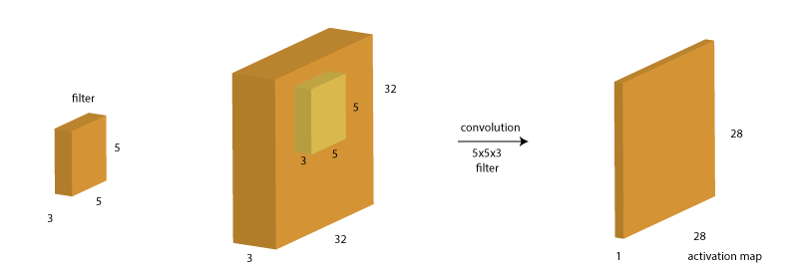
Acerca del proyecto
Durante la ejecución del presente proyecto se implementará y afinará una red neuronal convolucional, basada en la publicada por Da Cruz et al., 2019 (TERL), la cuál fue utilizada en la clasificación de elementos transponibles de todas las clases, pero hasta el nivel de superfamilias. También se implementó la arquitectura DeepTE, la cual clasifica TE desconocidos utilizando redes neuronales convolucionales

Slide 3
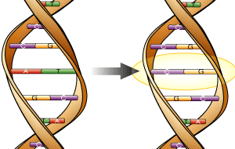
Primero entendamos qué es un elemento transponible (TEs)
Un elemento genético transponible es una secuencia de ADN que puede moverse de manera autosuficiente a diferentes partes del genoma de una célula, un fenómeno conocido como transposición.

Slide 4
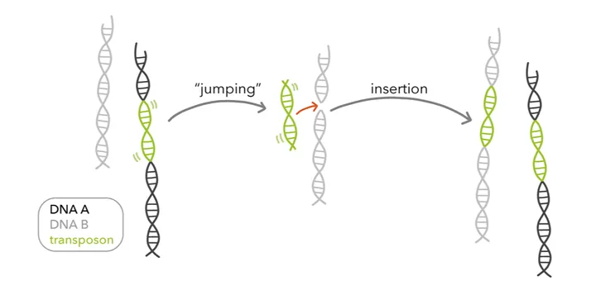
Transposición

Slide 5
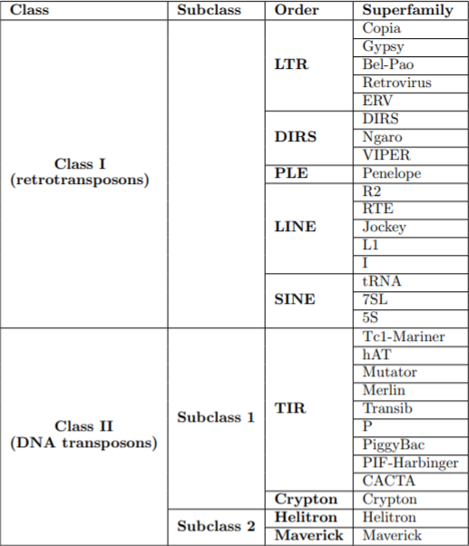
Clasificación de los elementos transponibles
Hay 29 tipos de TEs, los cuales se pueden clasificar de manera jerárquica en clases, subclases, órdenes y superfamilias como propone Wicker (Wicker et al., 2007)

Slide 6
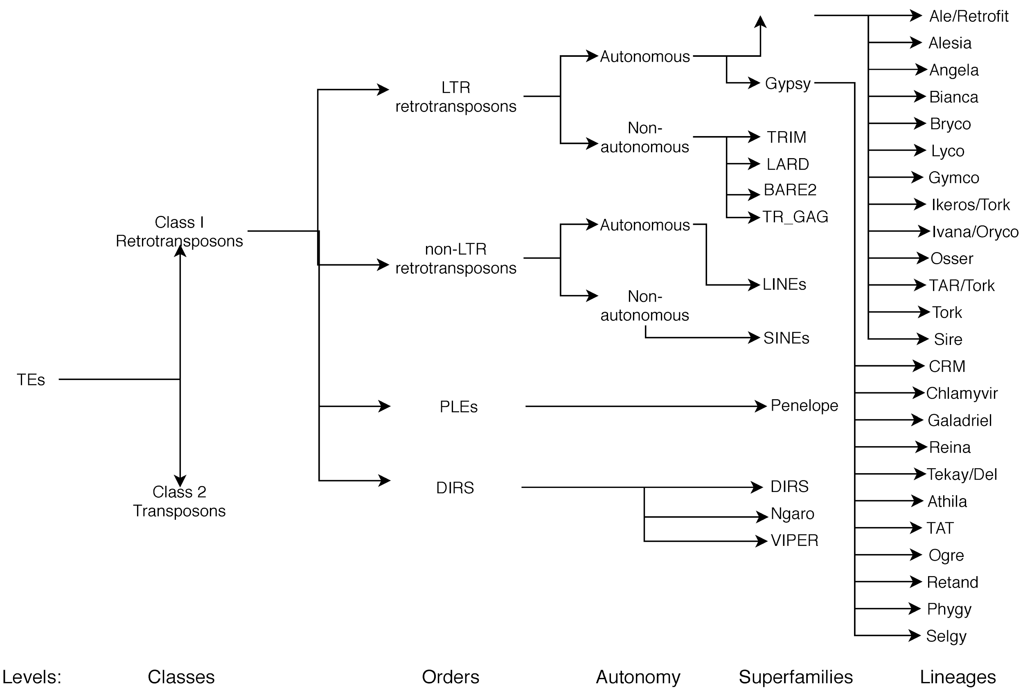
Copia

Slide 7

Entonces cuál es el problema?
Los TEs evolucionan demasiado rápido, además su evolución es dinámica debido a la inserción de otros TEs en sus secuencias (Inserción anidada), la recombinación ilegítima y desigual, la captura de genes celulares y las duplicaciones cromosómicas (Garbus et al., 2015). Por esta razón, su clasificación y anotación es una tarea muy compleja (Bousios et al., 2012).

Slide 8
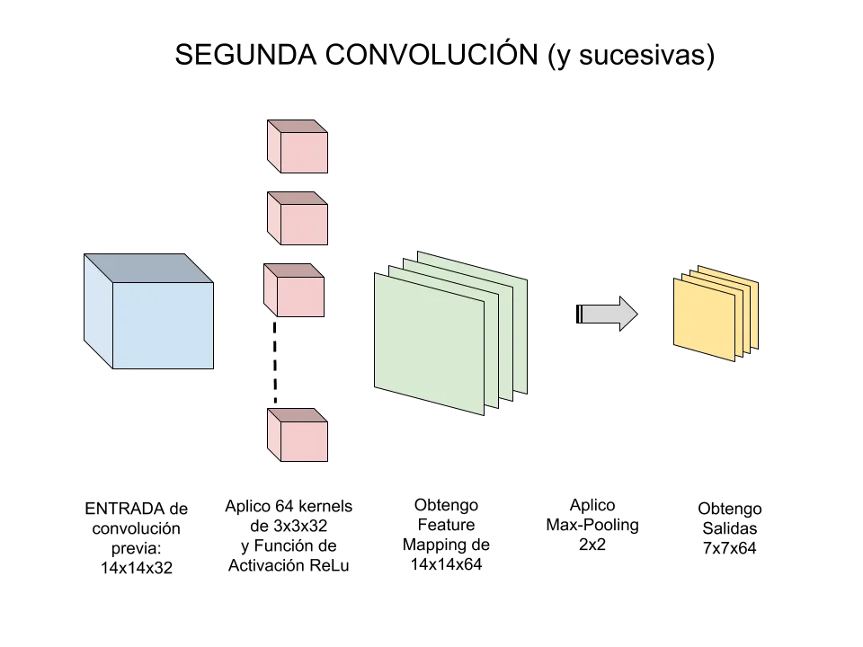
Estrategia
Las redes neuronales convolucionales son un algoritmo de aprendizaje profundo que puede ser aplicado a varias tareas, como la clasificación de imágenes, reconocimiento de voz y clasificación de texto. (Loncomilla, P. (2016))
La arquitectura de la CNN se inspira en la corteza visual de los vertebrados, que es estructurado de manera que las células simples pueden reconocer estructuras sencillas, como bordes y líneas en las imágenes, y basado en lo que fue reconocido por estas simples células, otras células pueden reconocer estructuras más intrincadas (Cruz, M. H. P, 2020).

Slide 9
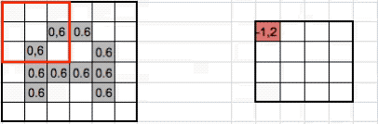
Convolución
Estas consisten en tomar “grupos de píxeles cercanos” de la imagen de entrada e ir operando matemáticamente contra una pequeña matriz que se llama kernel.

Slide 10
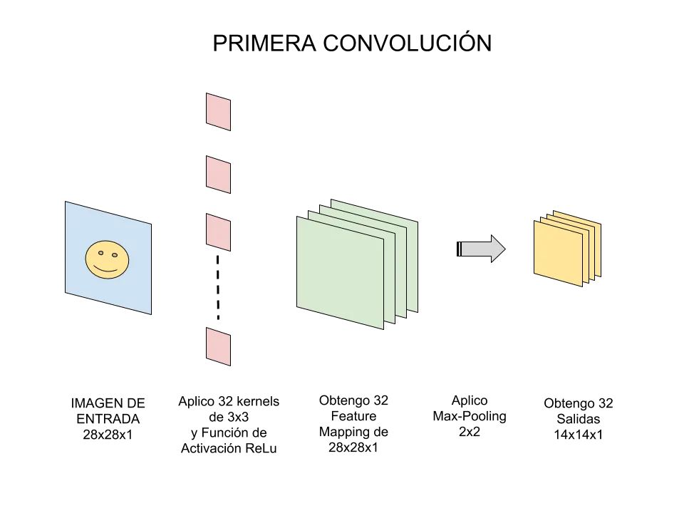

Slide 11

Objetivo General
Objetivos específicos
Diseñar e implementar una arquitectura de redes neuronales convolucionales para la clasificación de LTR retrotransposones en plantas.
Definir una arquitectura de red neuronal convolucional y sus hiper parámetros.
Comparar el rendimiento de la arquitectura propuesta y arquitecturas disponibles en la literatura.

Slide 12

Metodología
Realizar revisión en la literatura
Implementar TERL con tensorflow 2.2 y keras
Medir rendimientos bases
Afinar hiper parámetros
Implementar arquitectura DeepTE
Google Colaboratory

Slide 13
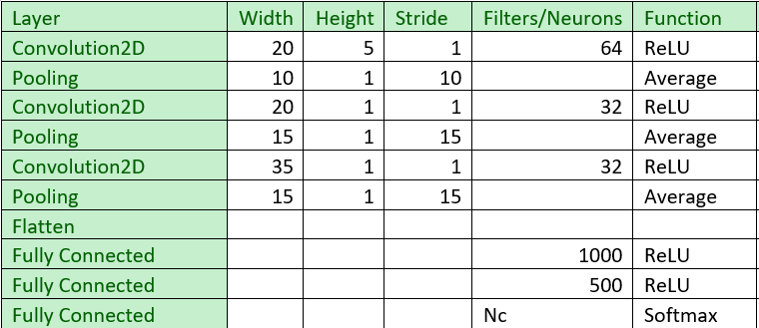
Resultados
TERL Inicial

Slide 14
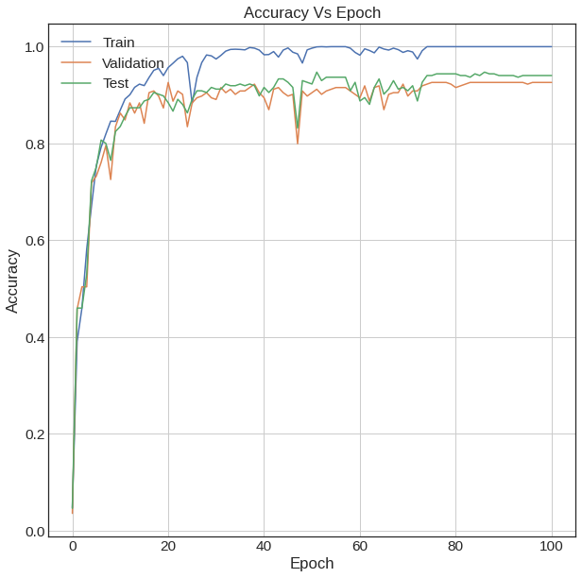
Resultados
TERL Inicial - Repbase
Cuando el modelo se sobre-entrena, este cae en el overfitting, el algoritmo estará considerando como válidos sólo los datos idénticos a los de que se tienen en el conjunto de entrenamiento

Slide 15
Solución
Teniendo en cuenta esta arquitectura se concluyó que se pueden utilizar los siguientes tipos de regularización.
• Normalización por lotes (Batch normalization)
• L1
• L2
• Dropout

Slide 16
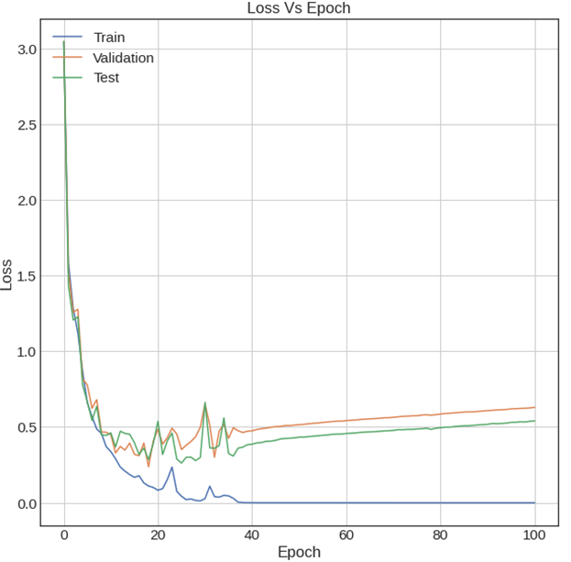
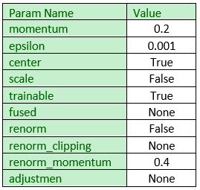
Batch normalization

Slide 17
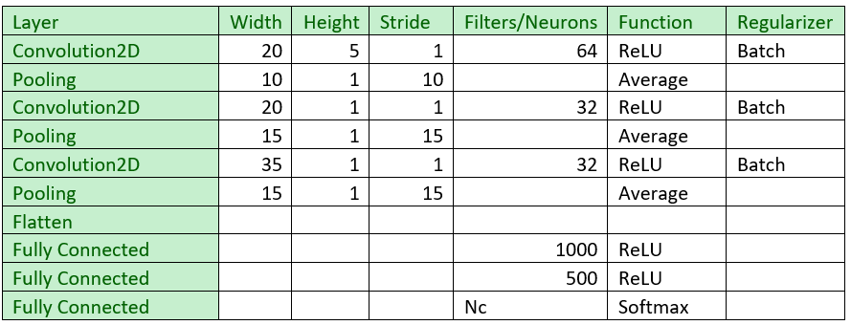
Nueva Arquitectura

Slide 18
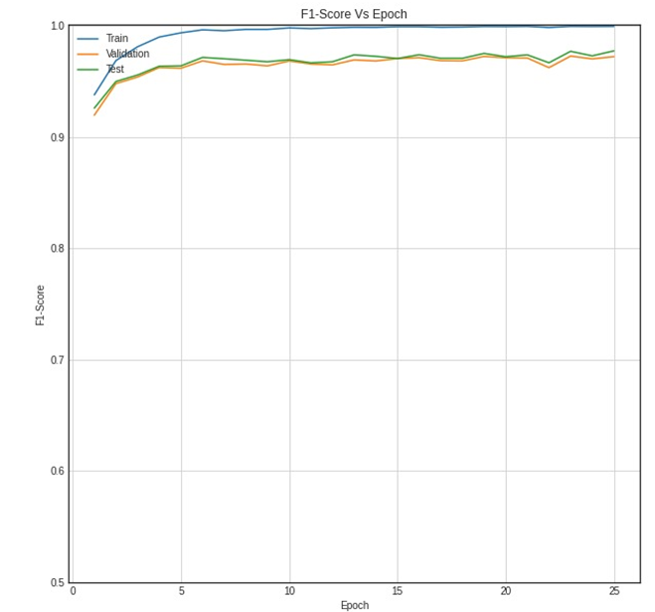
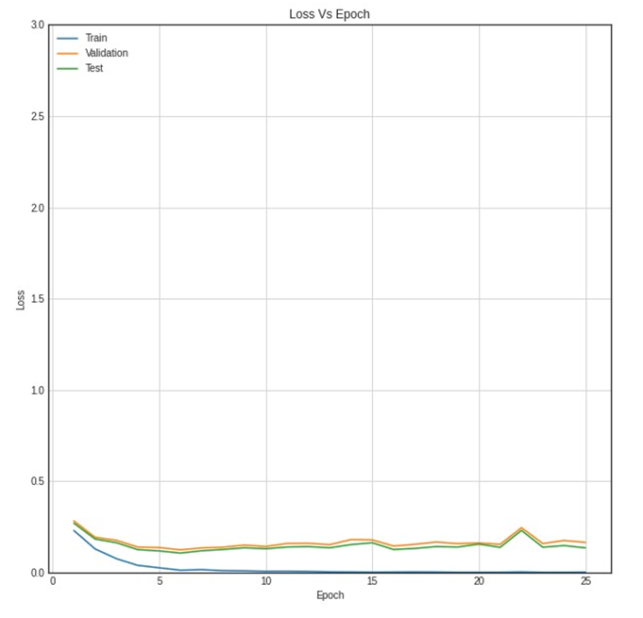
Resultados implementación DeepTE

Slide 19
Error en cada arquitectura
TERL
Pérdida Dev. 4.93%
Error Test 6.67
DeepTE
Error Dev. 2.80%
Error Test. 2.43%

Slide 20
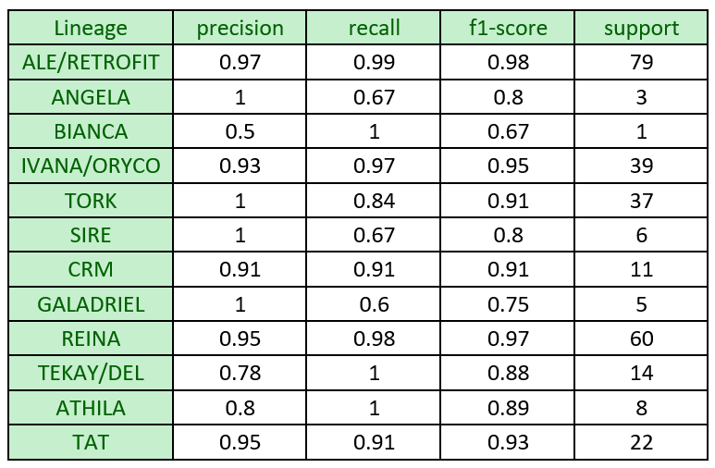
Métricas por linaje TERL afinada

Slide 21
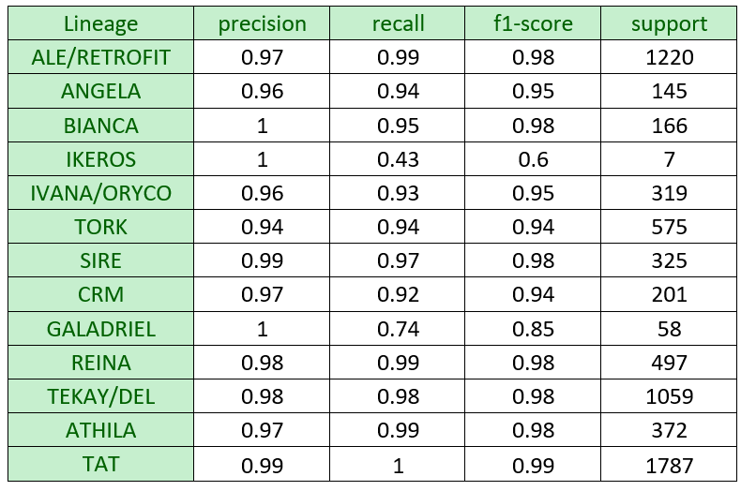
Métricas por linaje DeepTE

Slide 22
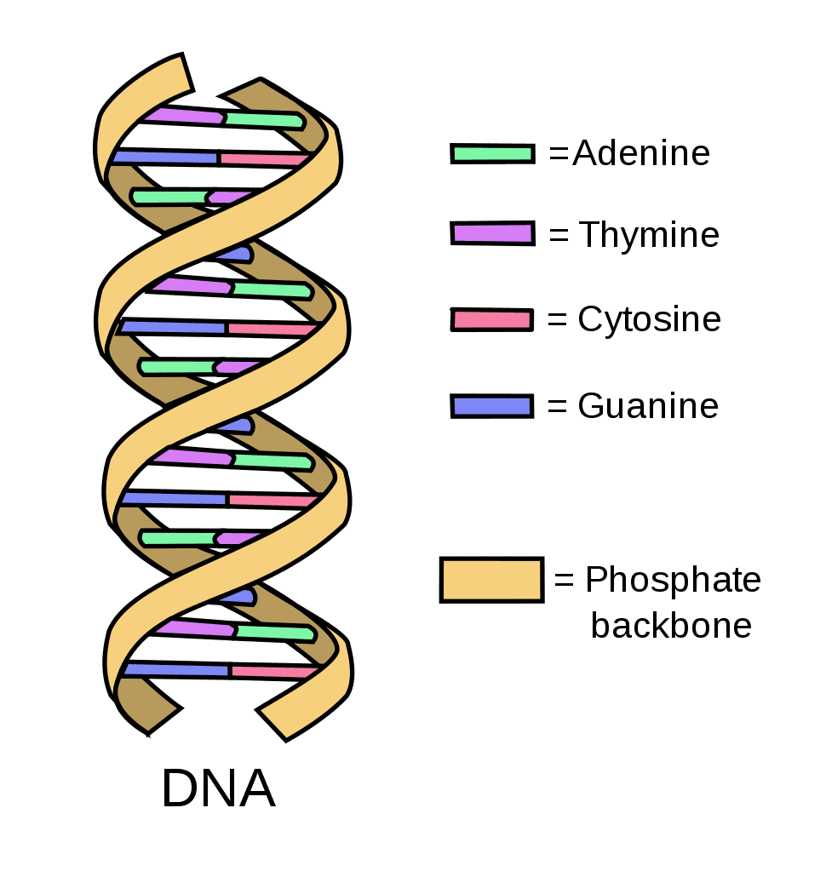
Discusión de resultados
A, T, C y G, son las "letras" del código del ADN; representan los compuestos químicos adenina (A), timina (T), citosina (C) y guanina (G), respectivamente, que constituyen las bases de nucleótidos del ADN.
Para aprovechar la arquitectura de las redes neuronales convolucionales se plantean dos tipos de representación para los datos:
• 2D
• 1D

Slide 23
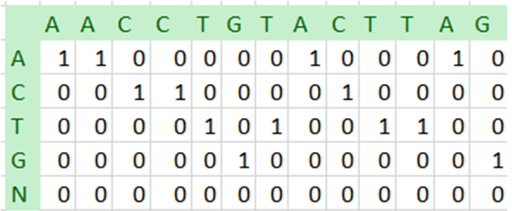

Representación de datos
Representación 2D
Representación 1D
Datos repbase transformados a 2d por el equipo
60 mil elementos transponibles

Slide 24

Diferencias
La arquitectura TERL, usando el conjunto de datos creado por el equipo, tuvo un error de validación y test de 6.34% y 6.67% respectivamente
Luego de realizar un afinamiento de sus híper-parámetros y aplicar diversas técnicas de regularización, la nueva arquitectura tuvo un error de validación fue de 4.93%.
DeepTE además de su mejora en el rendimiento debido al cambio de la representación de los datos, posee un error de validación y test de 2.80% y 2.43% respectivamente y un valor de F1-Score del 0.97% en test.

Slide 25
Conclusiones
Luego de revisar en la literatura se encontró que la arquitectura TERL clasifica de manera aceptable los elementos transponibles. Debido a esto, se implementó y analizó su rendimiento, sin embargo, este pudo ser mejorado realizando un afinamiento en sus híper parámetros más relevantes obteniendo así una reducción en su error de conjunto de validación aproximadamente del 2%.
Esta arquitectura obtuvo un mejor rendimiento en todos los aspectos, esto se debe a la naturalidad en la representación de los datos haciendo uso de los k-mers. Además, no es tan exigente computacionalmente y no implica tanto uso de recursos debido que no se tienen que procesar la cantidad de datos en 0 que se encontraban presentes en la representación 2D y que no daban ningún valor al modelo

Slide 26
Bibliografía
Cruz, M. H. P. (2020, 1 enero). TERL: Classification of Transposable Elements byConvolutional Neural Networks. bioRxiv.
https://www.biorxiv.org/content/10.1101/2020.03.25.000935v1.abstract
T. Wicker, F. Sabot, A. Hua-Van, J. L. Bennetzen, P. Capy, B. Chalhoub, A. Flavell, P. Leroy, M. Morgante, O. Panaud, E. Paux, P. SanMiguel, and A. H. Schulman. A unified classification system for eukaryotic transposable elements. Nature Reviews Genetics, 8:973 EP –, Dec 2007.
Garbus I., Romero J. R., Valarik M., Vanžurová H., Karafiátová M., Cáccamo M., … Echenique V. (2015). Characterization of repetitive DNA landscape in wheat homeologous group 4 chromosomes. BMC Genomics, 16(1): 375. https://doi.org/10.1186/s12864-015-1579-0

Slide 27
Bibliografía
Bousios A., Minga E., Kalitsou N., Pantermali M., Tsaballa A., Darzentas N. (2012). MASiVEdb: the Sirevirus Plant Retrotransposon Database. BMC Genomics, 13(1): 158. https://doi.org/10.1186/1471-2164-13-158

